Slide 1
Lávka spřažená z dřevěných nosníků s prefabrikovanou mostovkou z desek z UHPC
Ing. Milan Holý, Ph.D., doc. Ing. Jiří Kolísko, Ph.D. – Kloknerův ústav ČVUT v Praze
doc. Ing. Lukáš Vráblík, Ph.D., FEng. – Fakulta stavební ČVUT v Praze, Valbek, spol. s r.o.
a kolektiv

Slide 2
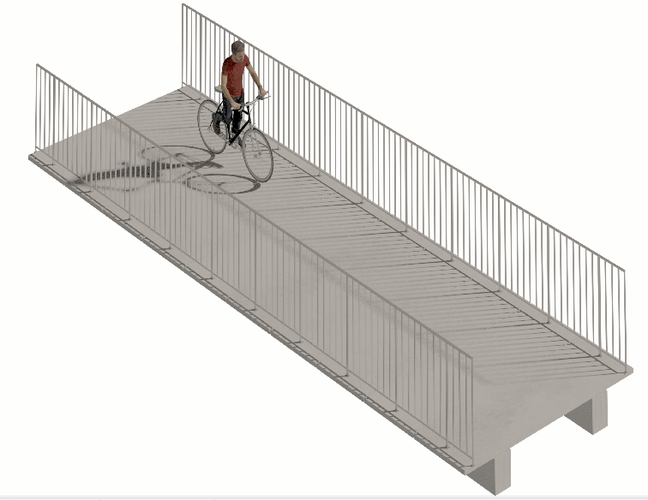
Motivace
V současnosti snaha o efektivní využívání zdrojů
Větší uplatňování dřeva do nosných konstrukcí
Úspěšný rozvoj technologie spřažených dřevo-betonových mostů v zahraničí
Spřažení dřeva a betonu přináší řadu výhod zejména oproti klasickým dřevěným konstrukcím
Aplikace prefabrikované mostovky z UHPC (UHPFRC)
Subtilní mostovka, méně přitěžuje dřevěné trámy
Prefabrikace představuje zefektivnění a zrychlení procesu výstavby in-situ
Redukce projevů dotvarování a smršťování
2/10

Slide 3
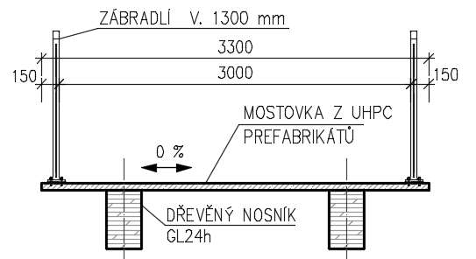
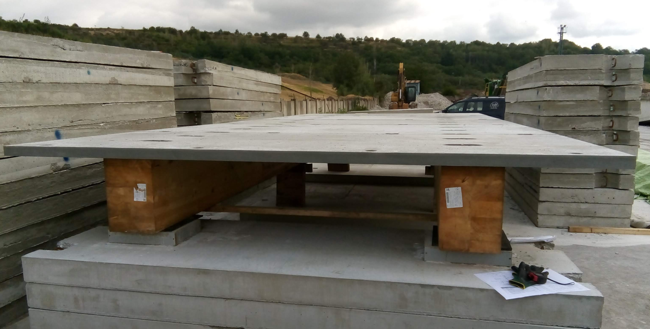
Navržený mostní systém
Lávka pro chodce, cyklisty a přejezd záchranného či údržbového vozidla do 3,5 t
Volná šířka mezi zábradlím 3,00 m
Rozpětí cca 10 - 25 m
2 dřevěné nosníky obdélníkového průřezu z lepeného lamelového dřeva třídy GL24h
Deska mostovky z prefabrikovaných dílců tloušťky 60 mm z UHPC vyztuženého drátky obj. 1,5 % a betonářskou výztuží (kari sítí),
Průřez trámů variabilní v závislosti na rozpětí
Panely mostovky univerzálně aplikovatelné
3/10

Slide 4
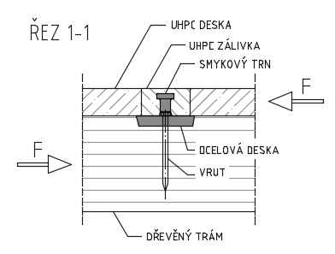
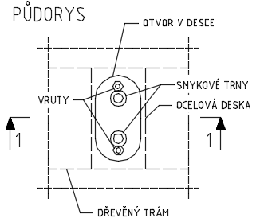
Spřahovací systém
Spřažení pomocí ocelové desky se smykovými trny uchycené vruty do ozubu ve dřevěném trámu
Připravené otvory v prefabrikátech zalité UHPC
Výhody systému: umožňuje pokrýt výrobní tolerance, voda není v přímém kontaktu se dřevem
Spřahovací prostředky mají zcela zásadní vliv na chování spřažené dřevo-betonové konstrukce
4/10

Slide 5
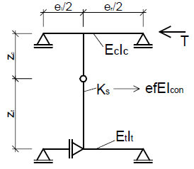
Výpočetní analýza
Specifická analýza - spřažení se běžně chová jako poddajné spojení, při kterém dochází k malým posunům v kontaktní spáře
Analýza zkušební konstrukce ve SCIA Engineer jako příhradový model s ohybově tuhými rameny odvozený prof. Rautenstrauchem
Parametrická studie za účelem vyhodnocení vlivu změny jednotlivých vstupních parametrů na chování navržené mostní konstrukce
Rozdílné materiálové vlastnosti dřeva a betonu (UHPC)
Významná namáhání v důsledku působení teploty a kolísání vlhkosti prostředí
Časově rozdílný vývoj dotvarování u obou materiálů
Aktuálně platné normy pokrývají problematiku spřažených dřevo-betonových konstrukcí pouze velmi okrajově
5/10

Slide 6
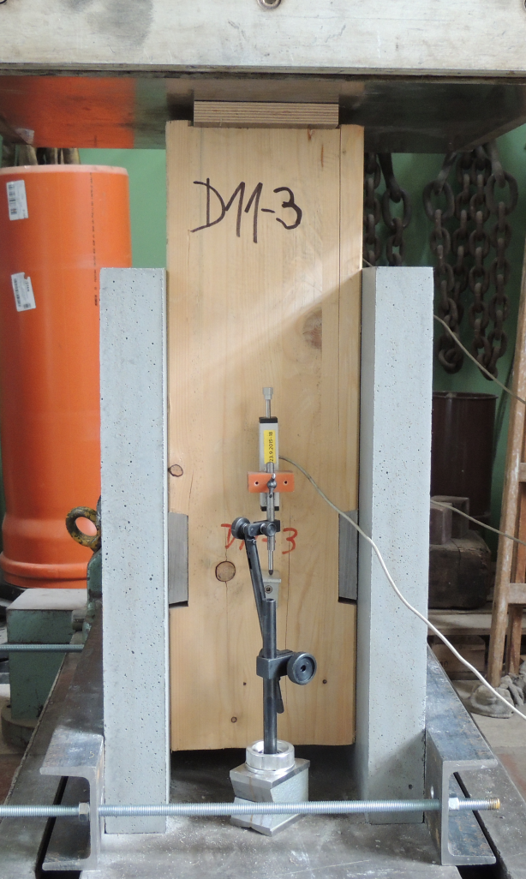
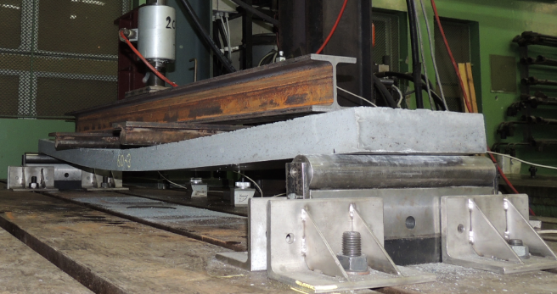
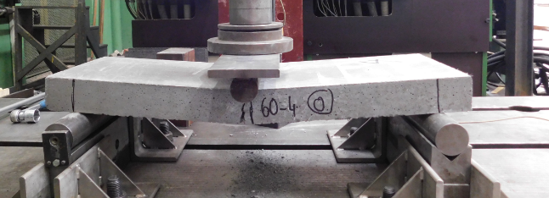
Experimentální program
Ověření mechanických charakteristik navrženého systému spřažení pomocí protlačovacích zkoušek
Několik sérií s proměnnými parametry těles x numerická simulace
Ověření ohybové únosnosti tenkých desek z UHPC lokální receptury - ohybové experimenty na speciálních deskových tělesech, různé tloušťky desek a množství drátků
Porovnání s tělesy podle různých platných norem v ČR pro stanovení pevnosti v tahu za ohybu
6/10

Slide 7
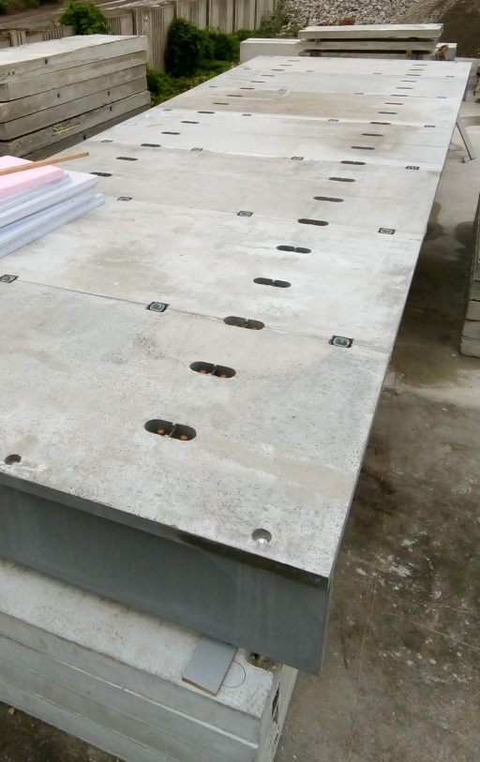
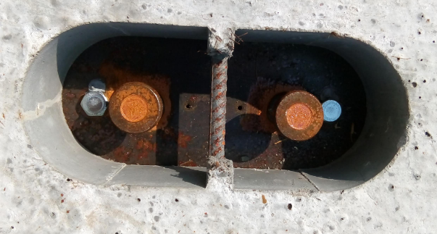
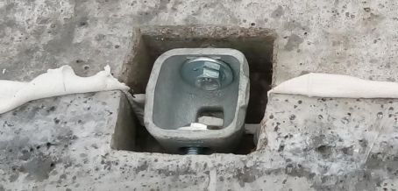
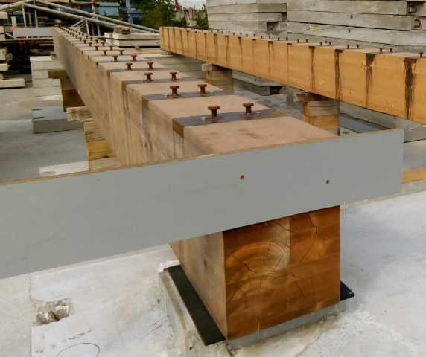
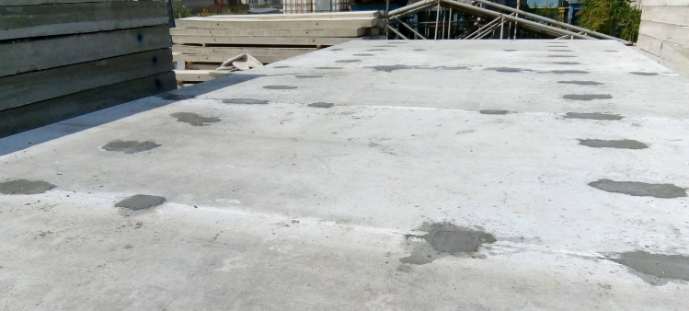
Experimentální konstrukce
Vyrobena v měřítku 1:1 pro ověření výrobních postupů a detailů
Délka 10,24 m x šířka 3,30 m
7/10

Slide 8
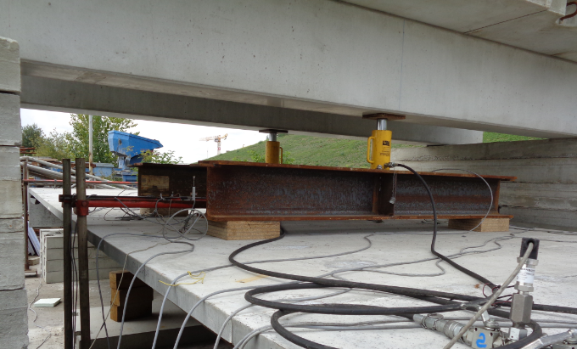
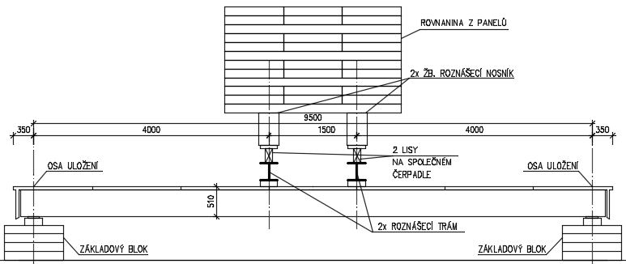
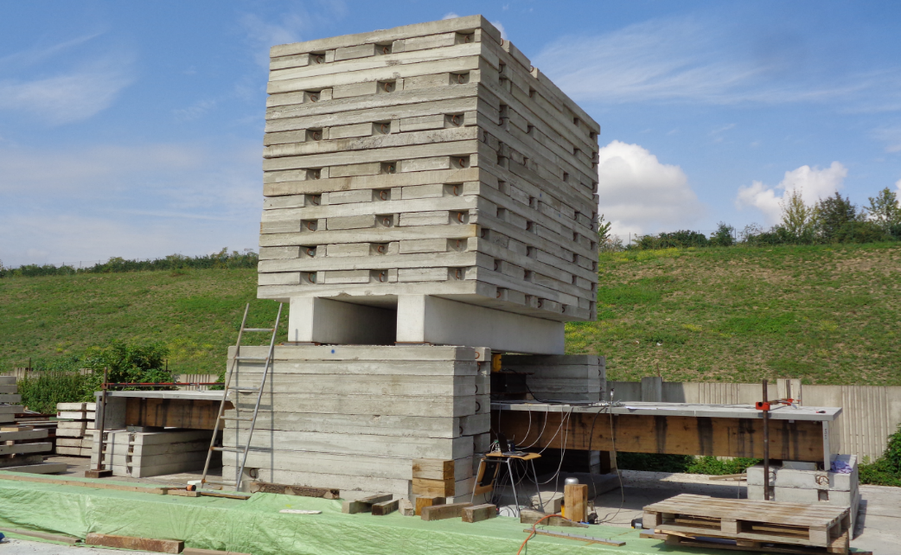
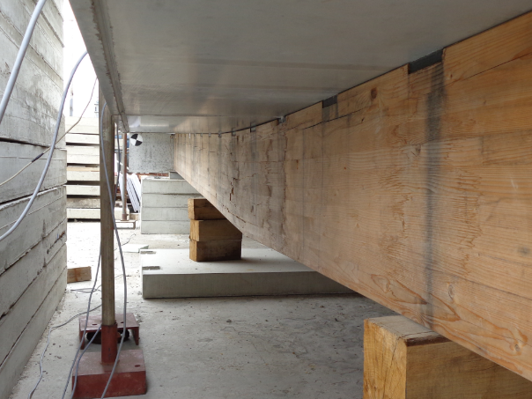
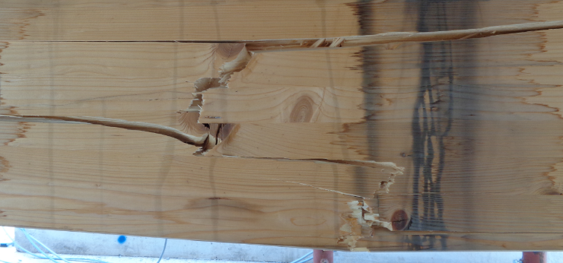
Zatěžovací zkouška do porušení
4-bodový ohyb do porušení, zatěžování v několika fázích
Kolaps konstrukce nastal křehkým porušením dřevěného trámu
Skutečná únosnost konstrukce byla cca 5x vyšší než účinky návrhového zatížení
8/10

Slide 9
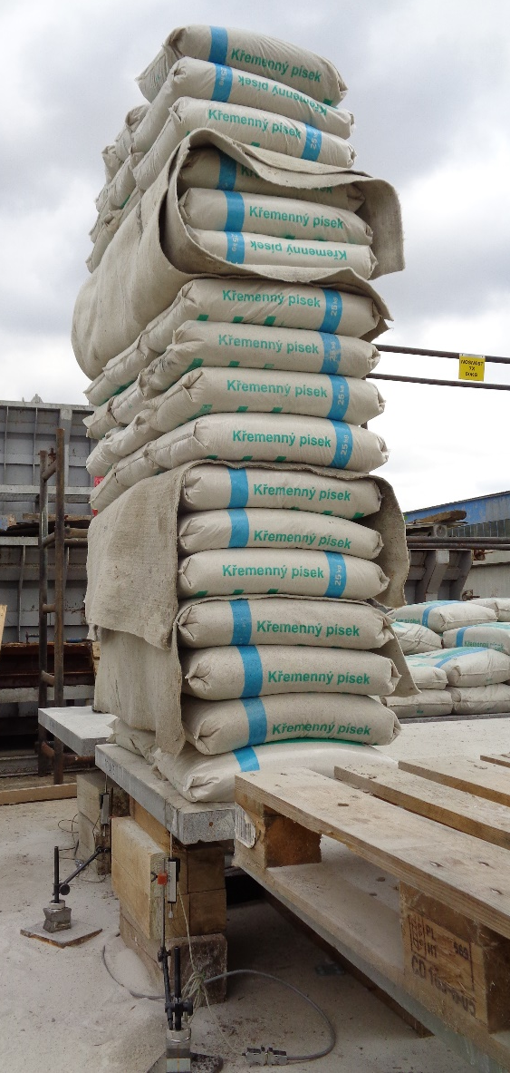
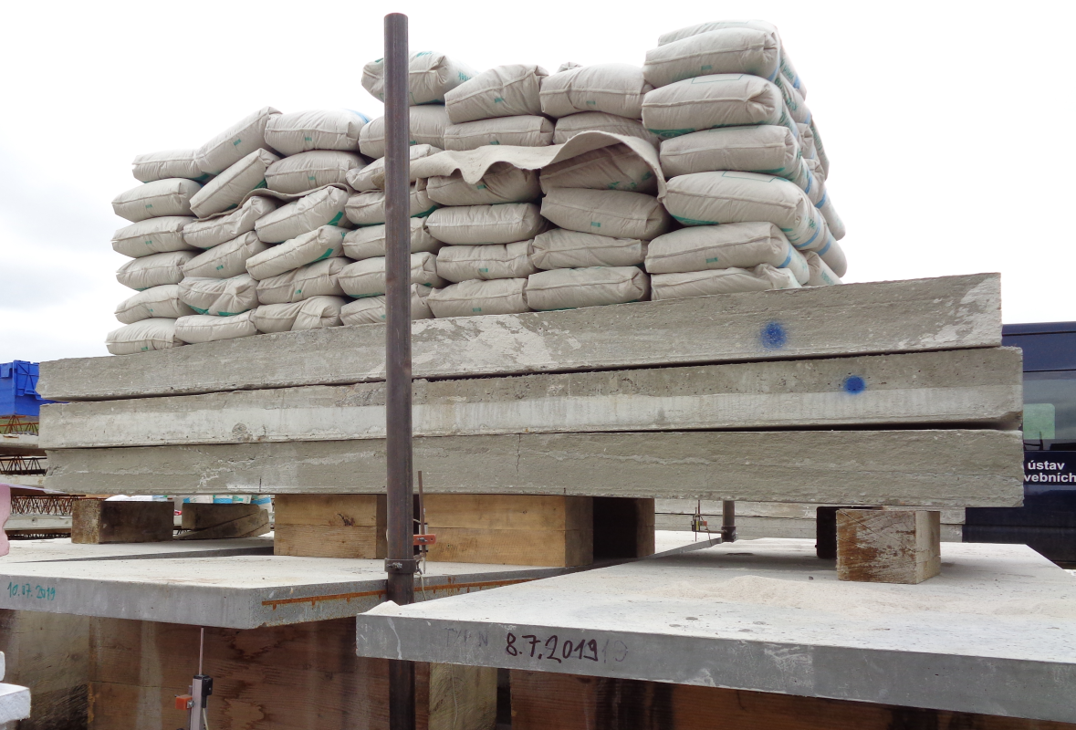
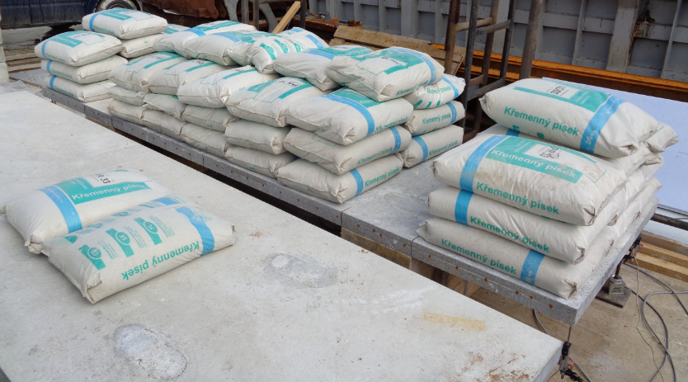
Zatěžovací zkouška mostovky
Po provedení globální zatěžovací zkoušky vyříznuty 3 segmenty o šířce 1 m a byly provedeny zatěžovací zkoušky mostovky
Simulace zatížení chodci 5 kN/m² pomocí pytlů s pískem
Snaha o dosažení únosnosti, což se ani přes aplikaci více než 5,2 t nepodařilo
9/10

Slide 10
Závěry
Představen mostní systém využívající spřažení dřevěných trámů a mostovky z UHPC
U spřažených dřevo-betonových konstrukcí se spřažení chová jako poddajné spojení, analýza těchto konstrukcí je proto specifická
Při návrhu je nutno zohlednit rozdílné materiálové vlastnosti dřeva a betonu z hlediska reologie, namáhání teplotou a kolísáním vlhkosti prostředí
Aktuálně platné normy pokrývají problematiku spřažených dřevo-betonových mostních konstrukcí pouze velmi okrajově
Proveden rozsáhlý experimentální program zahrnující smykové zkoušky navrženého spřahovacího systému a ohybové testy na speciálních tělesech pro stanovení únosnosti tenkých desek z UHPC lokální receptury
Byla vyrobena „fullscale“ experimentální konstrukce, na které byly verifikovány výrobní detaily a postupy a provedena zatěžovací zkouška do porušení
Provedené zatěžovací zkoušky prokázaly, že navržená konstrukce je bezpečná a její chování odpovídá výpočtovým předpokladům
Nyní je v přípravě realizace finální lávky
10/10

Slide 11
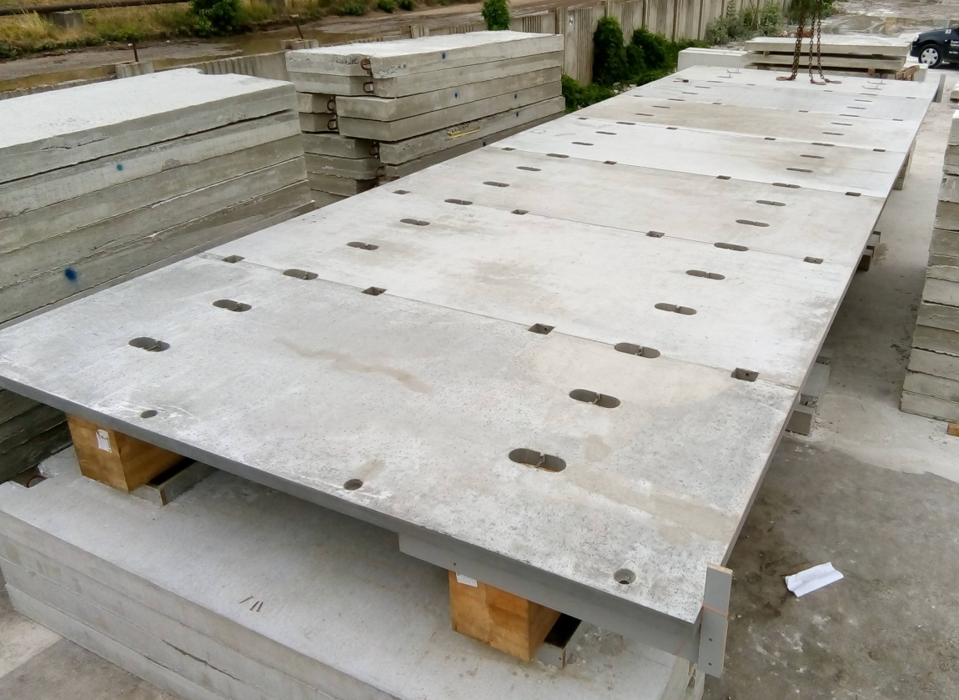
DĚKUJI ZA POZORNOST!
Poděkování: Experimenty byly provedeny v rámci projektu TAČR TH02020730: Využití UHPC pro moderní návrh progresivních spřažených dřevo-betonových mostních konstrukcí

